Slide 1
R markdown
Fresh business general template
Applicable to enterprise introduction, summary report, sales marketing, chart data
汇报人：优品PPT

Slide 2
01
简介
目录
CONTENT
02
下载
03
使用
04
导出

Slide 3
简介

Slide 4
简介
R Markdown是R语⾔环境中提供的Markdown编辑工具，⽤R Markdown撰写⽂章，既可以像⼀般的Markdown编辑器⼀样编辑⽂本，也可以插⼊代码块，并将代码运⾏果输出在Markdown⾥。这种格式我们称之为R Markdown格式，简称为Rmd格式，相应的源⽂件扩展名为.Rmd。输出格式可以是HTML、docx、pdf等。对于经常使⽤R语⾔（不止R，也支持其他语言，如Python、SQL、Stan等）的人来说，别人偶尔可能会需要复现我们的工作，那么这个时候，R Markdown就可以助我们一臂之力，以便于他人实现工作复现。

Slide 5
下载

Slide 6
下载
任意一种方式
# from CRAN
install.packages('rmarkdown')
# install from GitHub
devtools::install_github('rstudio/rmarkdown')
library(rmarkdown)

Slide 7
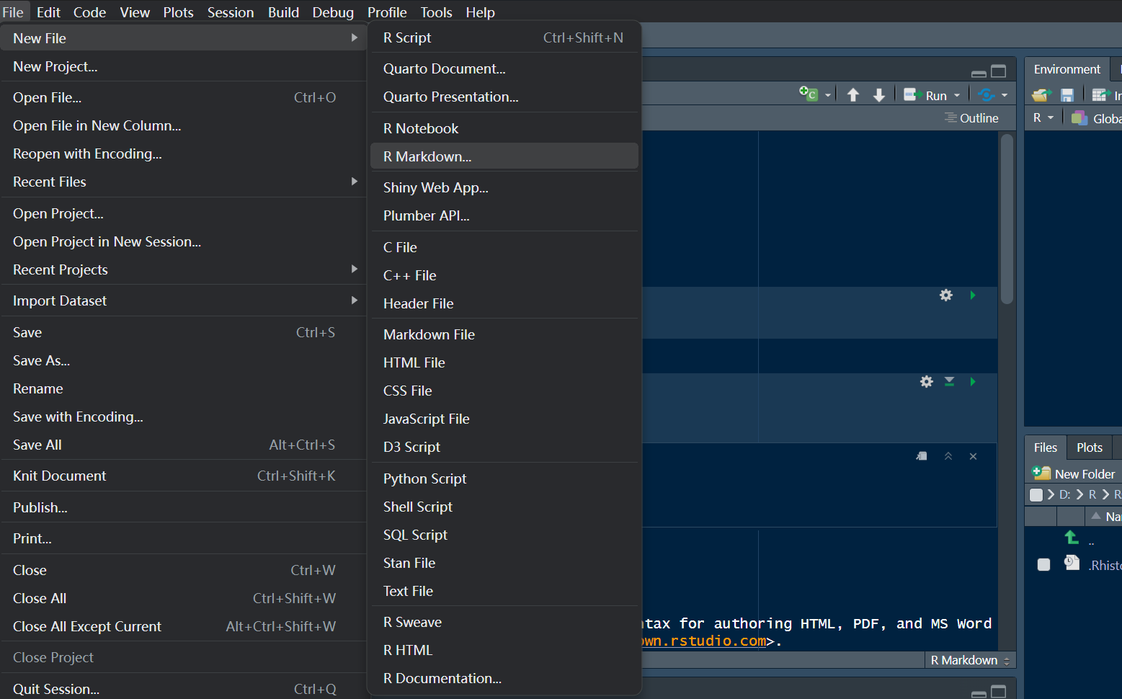
新建

Slide 8
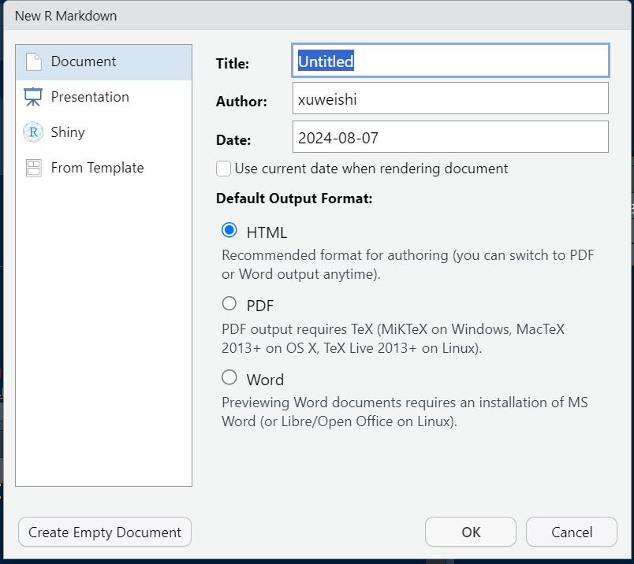

Slide 9
使用

Slide 10
使用
三部分
YAML ------ R Markdown的头部⽂件（红），YAML定义了R Markdown的性质，⽐如title、author、date、指定 output⽂件类型等。
Markdown文本 ------ Markdown⽂本是R Markdown⾥的主要内容（黄），是使用者按照Markdown语法⾃⾏编写的⽂本内容。
代码块 ------ R Markdown的⼀个主要功能是可以执⾏⽂件内的代码块（蓝），并且将代码执⾏结果展⽰在Markdown⾥。这对撰写分析报告带来了极⼤滴便利。Rmd⽂件中除了R代码段以外， 还可以插⼊Python、SQL等许多编程语⾔的代码段，常⽤编程语⾔还可以与R代码段进⾏信息交换。

Slide 11
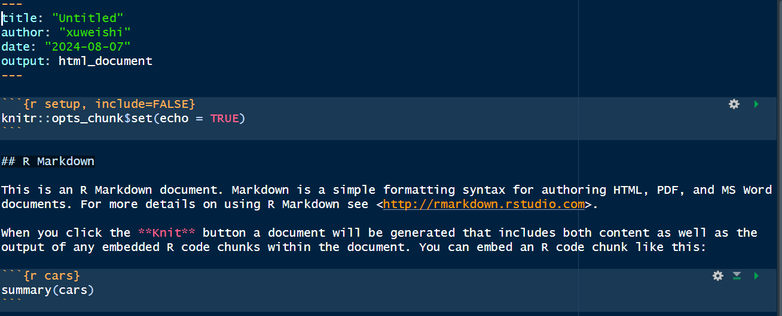
使用

Slide 12
代码块
R代码块⼀般通过{r}来插⼊，也可以使用快捷键：Ctrl+Alt+I / option + cmd + I，也可以直接点击右上方绿色的+C。
参数详解

Slide 13
eval: 加选项eval=FALSE,可以使得代码仅显⽰⽽不实际运⾏。这样的代码段如果有标签，可以在后续代码
段中被引⽤。
include: 加选项include=FALSE，则本代码段仅运⾏，但是代码和结果都不写⼊到⽣成的⽂档中。
echo: echo参数控制了Markdown是否显⽰代码块。若echo=TRUE，则表⽰代码块显⽰
在markdown⽂档显⽰代码块；反之，代码块不出现在输出结果中。
collapse: ⼀个代码块的代码、输出通常被分解为多个原样⽂本块中，如果⼀个代码块希望
所有的代码、输出都写到同⼀个原样⽂本块中，加选项collapse=TRUE。
prompt: prompt=TRUE代码⽤R的>提⽰符开始。
comment:如果希望结果不⽤#号保护，使⽤选项comment=‘’。
results: ⽤选项results=选择⽂本型结果的类型。取值有：
markup，这是缺省选项，会把⽂本型结果变成HTML的原样⽂本格式; hide，运⾏了代码后不显⽰运⾏结果;
hold，⼀个代码块所有的代码都显⽰完，才显⽰所有的结果。asis，⽂本型输出直接进⼊到HTML⽂件中，这
需要R代码直接⽣成HTML标签，knitr包的kable()函数可以把数据框转换为HTML代码的表格。

Slide 14
插入图片

Slide 15
导出

Slide 16
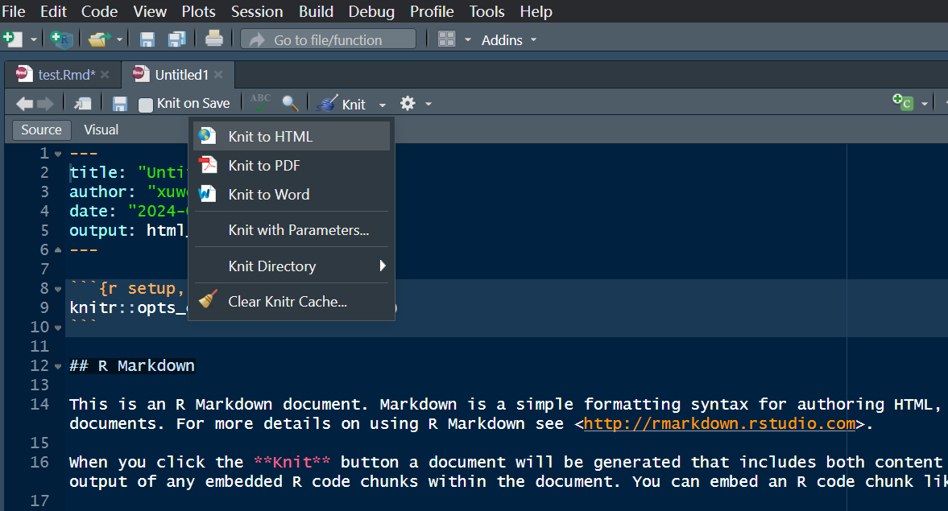
手动导出

Slide 17
手动导出
导出成pdf：需要安装Latex
可通过TinyTex完成
install.packages('tinytex')
tinytex::install_tinytex()

Slide 18
命令行导出
主要依靠Render实现，Render有两个参数：
Input: 指定需要导出的rmd文件地址
Output_format：指定需要导出的⽂件类型，同样⽀持pdf、word、html等多种⽂件格式。若未指定output_format格式，则输出Rmd⽂件中output指定的格式类型。
render("FileName.Rmd")
render(input = "./save/path/FileName.Rmd", output_format = "html_document")

Slide 19
感谢观看

